Slide 1

Tot 10 tellen in geloof
-samen oefenen om leerling van Jezus te zijn-
STAP 7
Pleeg
geen
overspel
Tot tien tellen

Slide 2
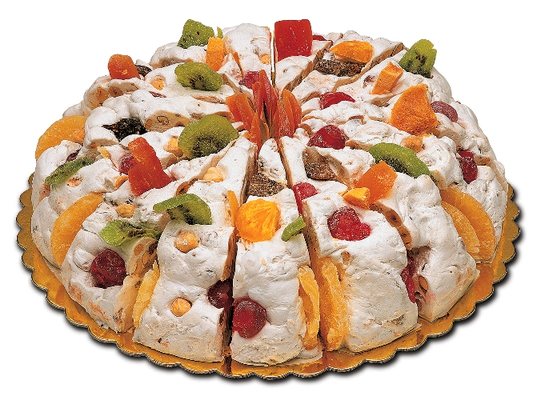
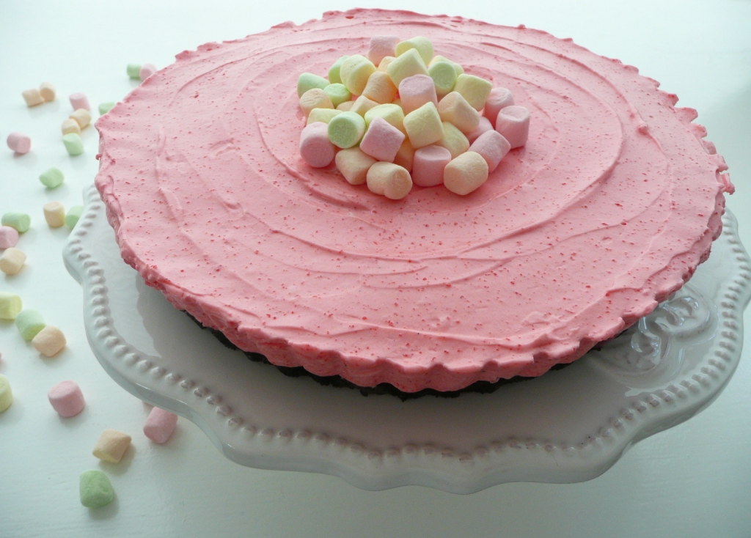
Je geloof:
het is een deel
van je leven
(een stukje
van de taart)
Je geloof:
het doortrekt
heel je leven
(de smaak
van de taart)

Slide 3
Levensmotto van een christen
God heb ik lief!
Daarom wil ik als kind van God
gehoorzaam zijn aan al zijn geboden,
in alle omstandigheden op Hem vertrouwen
en in alle situaties Jezus volgen.

Slide 4
Tot 10 tellen in geloof
-samen oefenen om leerling van Jezus te zijn-
STAP 7
Pleeg
geen
overspel
Tot tien tellen

Slide 5


Thema:
Doe van harte wat God van je vraagt
– ook als het om relaties gaat
1) De wet van Mozes over echtscheiding
2) Gods diepste bedoeling met het huwelijk

Slide 6
Gods regel voor elke relatie:
'Daarom zal een man zijn vader en zijn moeder verlaten en zich hechten aan zijn vrouw, en die twee zullen één worden. Ze zijn dan niet langer twee, maar één.'
God in het paradijs (Gen. 2) – onderwijs van Jezus (Mat. 19)

Slide 7
¹ Het volgende kan gebeuren: Een man is met een vrouw getrouwd. Maar op een dag ontdekt hij iets slechts bij haar, waardoor hij niet meer van haar houdt. De man wil scheiden. Hij stuurt haar weg en geeft haar een scheidingsbrief mee. ² De vrouw gaat bij hem weg en trouwt met een andere man. ³ Maar misschien krijgt die tweede man een hekel aan haar en stuurt ook hij haar weg met een scheidings-
brief. Of stel dat die tweede man sterft. ⁴ Dan mag haar eerste man niet opnieuw met haar trouwen. Want zij is voor hem onrein geworden. Als zoiets toch gebeurt, vindt de Heer, jullie God, dat afschu-welijk. Want zo wordt het land dat hij jullie zal geven, onrein. Deut. 24:1-4 BGT

Slide 8
Mozes perkt het scheiden in:
Er moet sprake zijn van 'iets slechts’ (BGT) of ‘iets onbehoor­lijks' (NV51).
Een scheidingsbrief biedt bescherming
Je kunt je vrouw niet inruilen

Slide 9
De HERE God zegt tegen ons:
“Ik ben jullie Man!”
Jezus Christus zegt tegen ons:
“Jullie zijn mijn Bruid!”
Met hun blijvende liefde en trouw wil de Heilige Geest ook ons doortrekken.

Slide 10
Thema:
Doe van harte wat God van je vraagt
– ook als het om relaties gaat
1) De wet van Mozes over echtscheiding
2) Wat volgens Jezus Gods diepste bedoeling met het huwelijk is

Slide 11
Het begint niet met overspel.
Het begint met de manier
waarop je naar de ander kijkt.

Slide 12
Jezus geeft twee adviezen
Vecht tegen je zondige verlangens
* Sluit een verbond met je ogen
* Steun daarin elkaar
2) Zoek je kracht bij de Heer
* Hij is je uiteindelijke levensdoel
* Zijn Geest is je Helper en krachtbron

